Slide 1
Impacto Financiero y Operativo de 18 Meses de Transformación Digital.
Informe ejecutivo de resultados y propuesta de continuidad estratégica para TechCorp.
86.9% Productividad Actual
+9.8% ROI de la Transformación

Slide 2
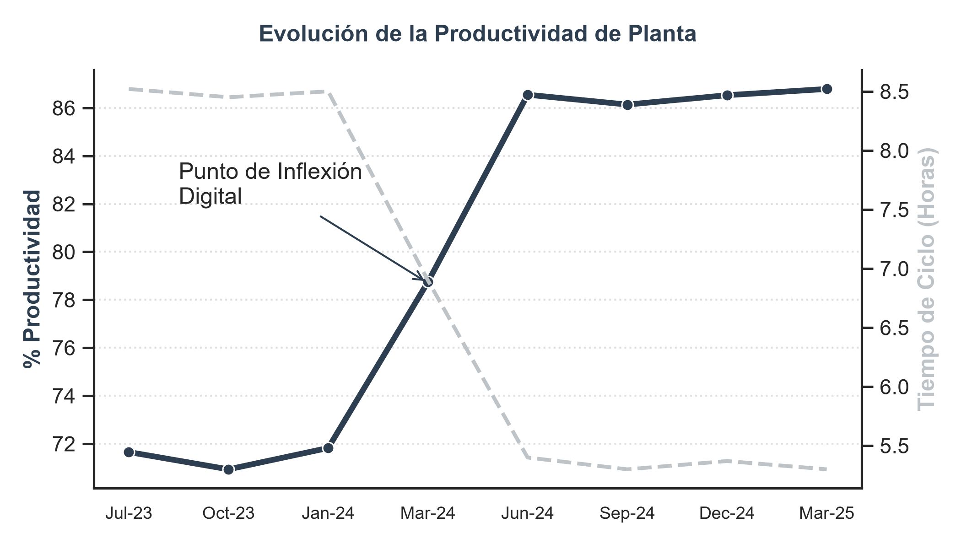
El Punto de Partida: Un modelo tradicional con techos de eficiencia.
"A mediados de 2023, la planta operaba a su máxima capacidad. La digitalización no era una opción, era la solución para escalar."

Slide 3
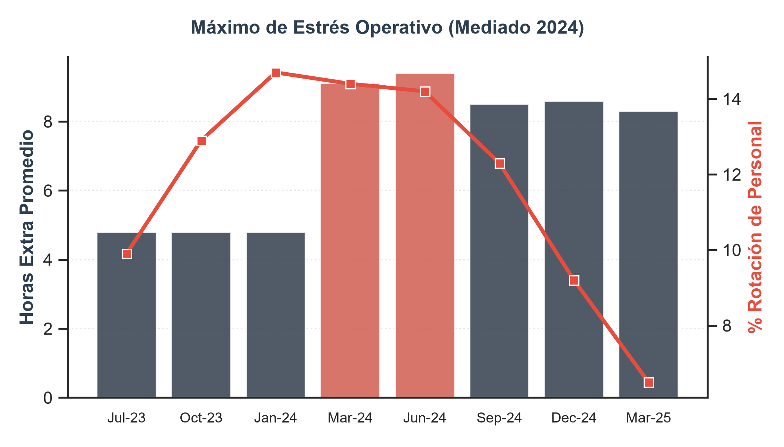
El Costo de la Adaptación: Estrés operativo en el primer semestre de 2024.
La digitalización acelerada causó fricción humana debido a que los sistemas se implementaron más rápido de lo que el personal podía absorberlos.

Slide 4
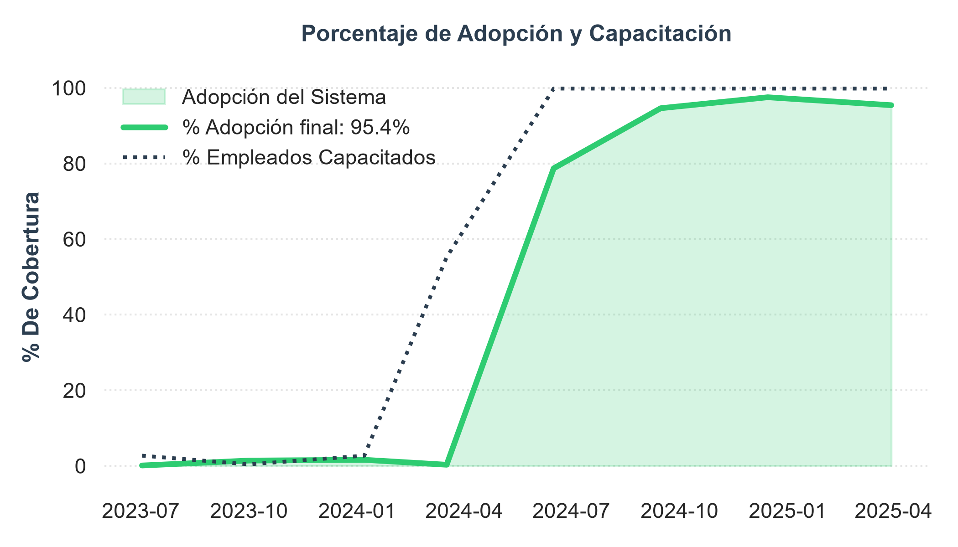
El Punto de Inflexión: Capacitación como motor de adopción.
El dinero invertido en el personal fue el catalizador que impulsó el uso real de la tecnología adquirida.

Slide 5
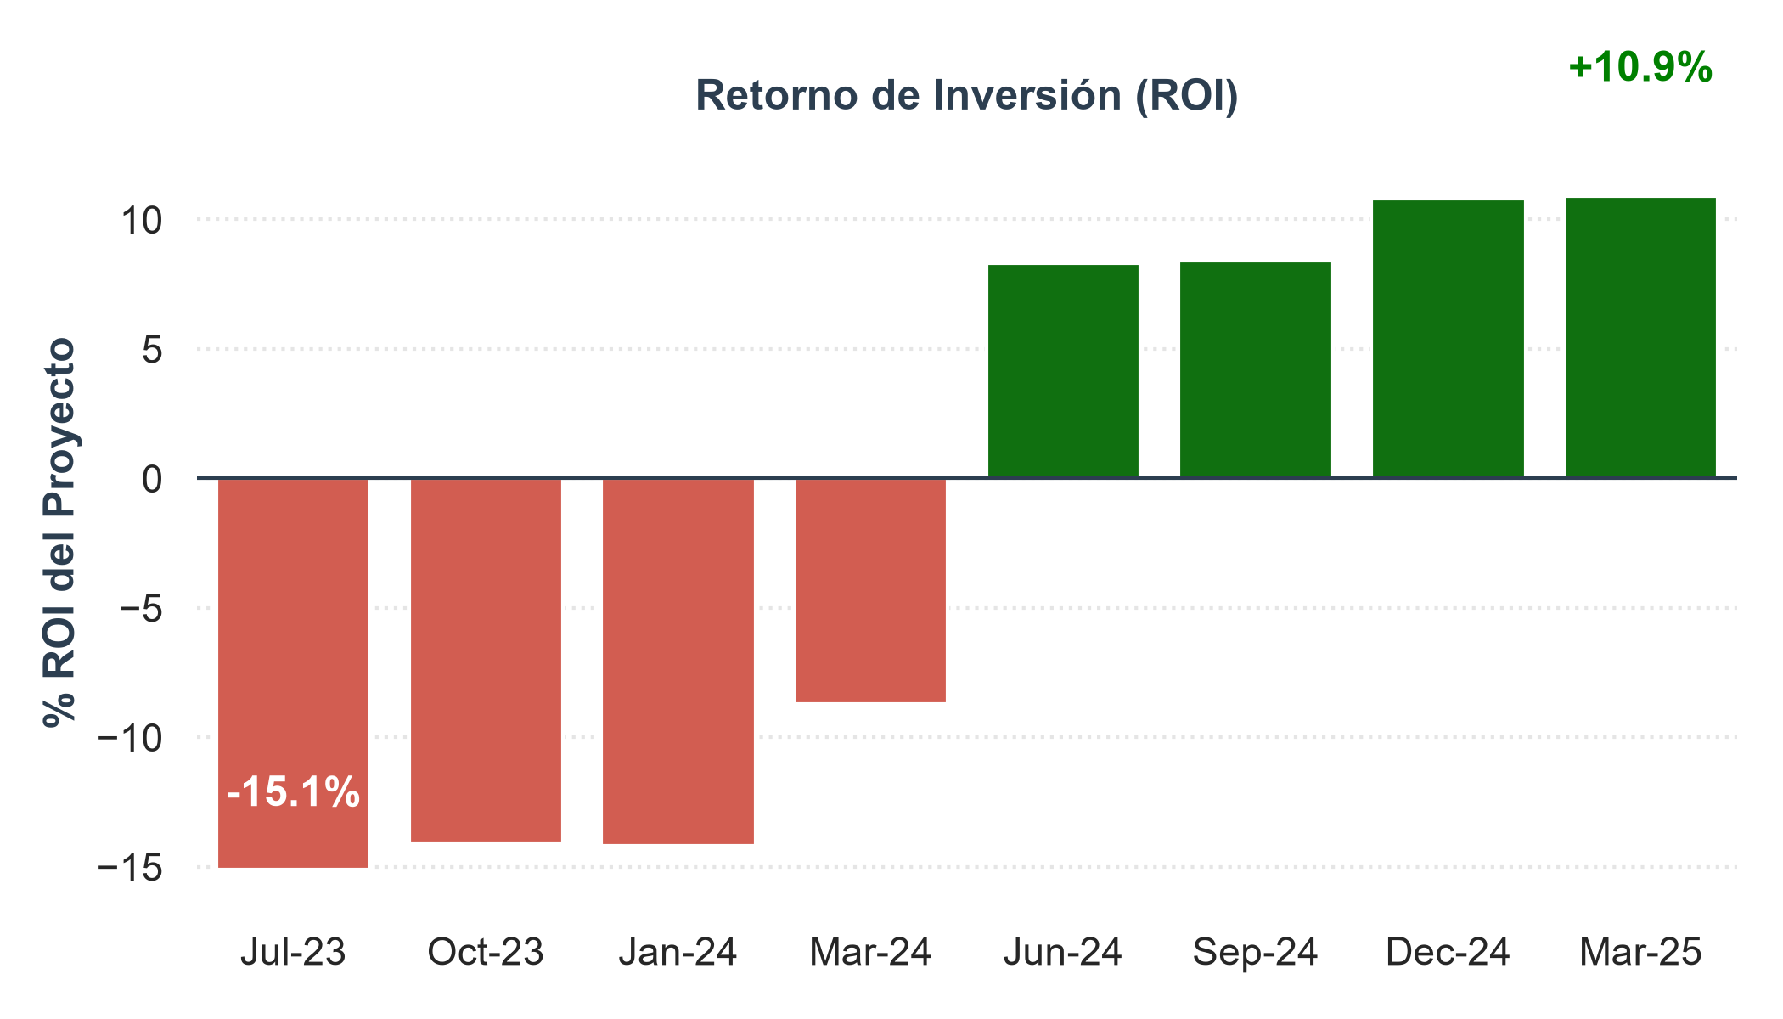
El Resultado: Eficiencia operativa convertida en valor financiero.
La transformación ya se autofinancia. Detener la inversión ahora significaría apagar los motores de eficiencia justo en su momento más rentable.

Slide 6
Plan de Estabilización y Expansión: Próximos 6 meses.
Iniciativa Estratégica | KPI Impactado | Meta (6 Meses)
Mitigación de Vacantes: Plan de atracción para cubrir las 20 vacantes críticas de TI sin cubrir. | Capacidad de Soporte Técnico | Reducir tickets pendientes en un 40%
Optimización de Costos: Absorber los costos operativos remanentes mediante el uso de analítica predictiva. | Costo Operacional | Estabilizar en 12.0 M
Sostenibilidad del Clima: Implementar incentivos ligados a la productividad digital. | Satisfacción del Empleado | Elevar el score de 55 a 68 puntos
La transformación ya funciona y se paga a sí misma. ¿Aprobamos la fase de consolidación para asegurar el futuro digital de TechCorp?

